Slide 1
第4章 神经网络
Python与人工智能
Notes:
https://nndl.github.io/

Slide 2
第4-1章 前馈神经网络
第4章 神经网络

Slide 3
内容
神经网络
人工神经网络（Artifi cial Neural Network ，ANN）
神经元
网络结构
前馈神经网络
参数学习
计算图与自动微分
优化问题
Notes:
人工神经网络（Artificial Neural Network ，ANN）简称神经网络（Neural Network，NN）或神经模型（Neural Model）。神经网络是受生物学和神经科学启发的数学模型，主要通过对人脑的神经元网络进行抽象，构建人工神经元，并按照一定拓扑结构来建立人工神经元之间的连接，来模拟生物神经网络。

Slide 4
神经网络

Slide 5
神经网络
神经网络最早是作为一种主要的连接主义模型。
20世纪80年代后期，最流行的一种连接主义模型是分布式并行处理（Parallel Distributed Processing，PDP）网络，其有3个主要特性：
1）信息表示是分布式的（非局部的）；
2）记忆和知识是存储在单元之间的连接上；
3）通过逐渐改变单元之间的连接强度来学习新的知识。
引入误差反向传播来改进其学习能力之后，神经网络也越来越多地应用在各种机器学习任务上。
Notes:
连接主义的神经网络有着多种多样的网络结构以及学习方法，早期模型强调模型的生物学合理性，后期更关注对某种特定认知能力的模拟，比如物体识别、语言理解等。在引入误差反向传播来改 进其学习能力之后，神经网络也越来越多地应用在各种机器学习任务上．随着训练数据的增多以及计算能力的增强，神经网络在很多机器学习任务上已经取得了很大的突破，特别是在语音、图像等感知信号的处理上，神经网络表现出了卓越的学习能力。

Slide 6
人工神经网络
人工神经网络主要由大量的神经元以及它们之间的有向连接构成。因此考虑三方面：
神经元的激活规则
主要是指神经元输入到输出之间的映射关系，一般为非线性函数。
网络的拓扑结构
不同神经元之间的连接关系。
学习算法
通过训练数据来学习神经网络的参数。
Notes:
在本章中，我们主要关注采用误差反向传播来进行学习的神经网络，即作为一种机器学习模型的神经网络．
从机器学习的角度来看，神经网络一般可以看作一个非线性模型，其基本组成单元为具有非线性激活函数的神经元，通过大量神经元之间的连接，使得神经网络成为一种高度非线性的模型．
神经元之间的连接权重就是需要学习的参数，可以在机器学习的框架下通过梯度下降方法来进行学习．

Slide 7
神经元

Slide 8
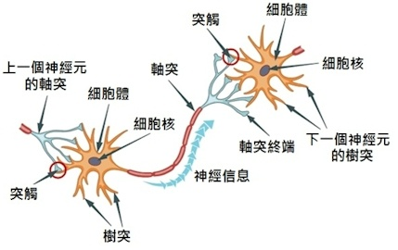
生物神经元
单个神经细胞只有两种状态：兴奋和抑制
生物神经元的基本结构
Notes:
首先，我们来看下生物神经元的基本结构。神经元由细胞体、树突和轴突组成。从细胞体向外延伸出突起，其中大部分突起成树状，称为树突。树突起感受作用，接受来自其他神经元的传递信号。由细胞体伸出的最长的突起，用来传出细胞体产生的输出信号，称为轴突。轴突末端形成许多细的分支，叫做神经末梢；轴突末梢跟其他神经元的树突产生连接，从而传递信号。这个连接的位置在生物学上叫做“突触”。一个神经元通常具有多个树突，主要用来接受传入信息；而轴突只有一条，轴突尾端有许多轴突末梢可以给其他多个神经元传递信息。当神经元所获得的输入信号的积累超过某个阈值时，它就处于兴奋状态，产生电脉冲．轴突尾端的末梢给其他神经元的树突产生连接（突触），并将电脉冲信号传递给其他神经元．1943年，有两位科学家提出了人工神经元模型，来模拟生物神经元的基本结构。

Slide 9
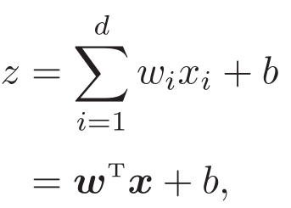
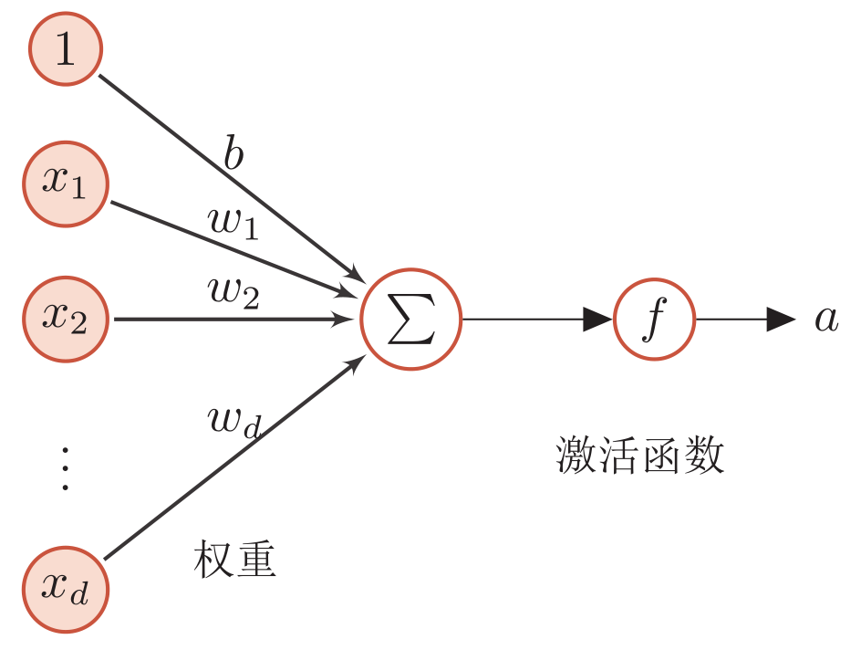

人工神经元
人工神经元（Artificial Neuron），简称神经元（Neuron），是构成神经网络的基本单元，其主要是模拟生物神经元的结构和特性，接收一组输入信号并产生输出．
净输入（Net Input）
活性值（Activation）
典型的神经元结构
Notes:
人工神经元（Artificial Neuron ），简称神经元（Neuron），是构成神经网络的基本单元，其主要是模拟生物神经元的结构和特性，接收一组输入信号并产生输出．
假设一个神经元接收 𝐷 个输入 𝑥 1 , 𝑥 2 , ⋯ , 𝑥 𝐷 ，令向量 𝒙 = [𝑥 1 ; 𝑥 2 ; ⋯ ; 𝑥 𝐷 ] 来表示这组输入．这里的xi为输入的信号，模拟树突接受来自其他神经元的传递信号。
Net Input 𝑧 ∈ℝ 表示一个神经元所获得的输入信号 𝒙 的加权和，其中 𝒘 = [𝑤 1 ; 𝑤 2 ; ⋯ ; 𝑤 𝐷 ] ∈ ℝ 𝐷 是 𝐷 维的权重向量，𝑏 ∈ℝ 是偏置．
净输入 𝑧在经过一个非线性函数 𝑓 (⋅) 后，得到神经元的活性值（Activation）𝑎，𝑎 = 𝑓 (𝑧), 非线性函数 𝑓 (⋅) 称为激活函数（Activation Function）．这两个圆圈模拟的是细胞体，使用激活函数来控制神经元的状态，比如当输入的信号量超过某个阈值，神经元状态为1，否则为0。我们可以看到，这个激活函数里面的项就是关于w和x的线性模型。最后神经元的状态可以输出作为其他神经元的输入信号，模拟的是轴突。

Slide 10
激活函数的性质
连续并可导（允许少数点上不可导）的非线性函数。
可导的激活函数可以直接利用数值优化的方法来学习网络参数。
激活函数及其导函数要尽可能的简单
有利于提高网络计算效率。
激活函数的导函数的值域要在一个合适的区间内
不能太大也不能太小，否则会影响训练的效率和稳定性。
单调递增
避免不稳定，但是不强求，例如relu。
Notes:
激活函数 激活函数在神经元中非常重要的．为了增强网络的表示能力和学习
能力，激活函数需要具备以下几点性质：
（1） 连续并可导（允许少数点上不可导）的非线性函数．可导的激活函数可以直接利用数值优化的方法来学习网络参数．
（2） 激活函数及其导函数要尽可能的简单，有利于提高网络计算效率．
（3） 激活函数的导函数的值域要在一个合适的区间内，不能太大也不能太小，否则会影响训练的效率和稳定性．
单调递增：避免不稳定，但是不强求，例如relu

Slide 11
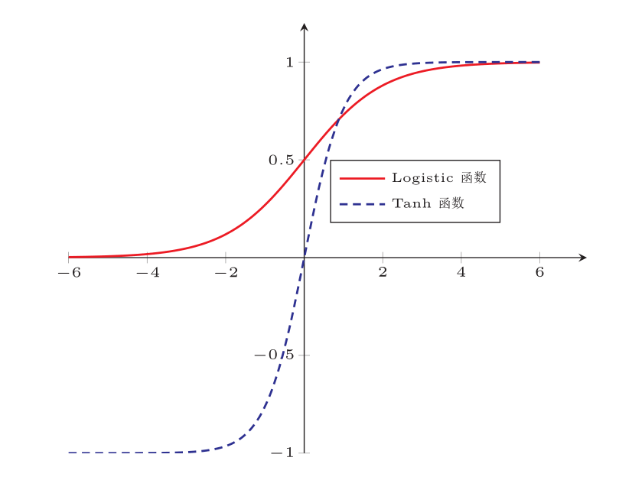



常见激活函数
Logistic 函数
Tanh 函数
非零中心化的输出会使得其后一层的神经元的输入发生偏置偏移（bias shift），并进一步使得梯度下降的收敛速度变慢。
性质：
饱和函数
Tanh函数是零中心化的，而logistic函数的输出恒大于0
Notes:
接下来介绍常见的激活函数。首先是Sigmoid型函数，是指一类S型曲线函数，为两端饱和函数。对于函数 𝑓 (𝑥)，若 𝑥 → −∞ 时，其导数 𝑓 ′ (𝑥 ) →0 ，则称其为左饱和．若 𝑥 → +∞ 时，其导数 𝑓 ′ (𝑥 ) →0 ，则称其为右饱和．当同时满足左、右饱和时，就称为两端饱和．常用的 Sigmoid型函数有 Logistic 函数和 Tanh 函数．Logistic 函数可以看成是一个“挤压”函数，把一个实数域的输入“挤压”到 (0, 1)．当输入值在 0 附近时，Sigmoid型函数近似为线性函数；当输入值靠近两端 时，对输入进行抑制．输入越小，越接近于 0；输入越大，越接近于 1．这样的特点 也和生物神经元类似，对一些输入会产生兴奋（输出为1），对另一些输入产生抑制（输出为0）．Tanh 函数可以看作放大并平移的 Logistic 函数，其值域是 (−1, 1)．Tanh 函数的输出是零中心化的（Zero-Centered），Logistic 函数的输出恒大于0． 非零中心化的输出会使得其后一层的神经元的输入发生偏置偏移（Bias Shift），并进一步使得梯度下降的收敛速度变慢．

Slide 12
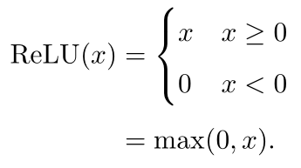
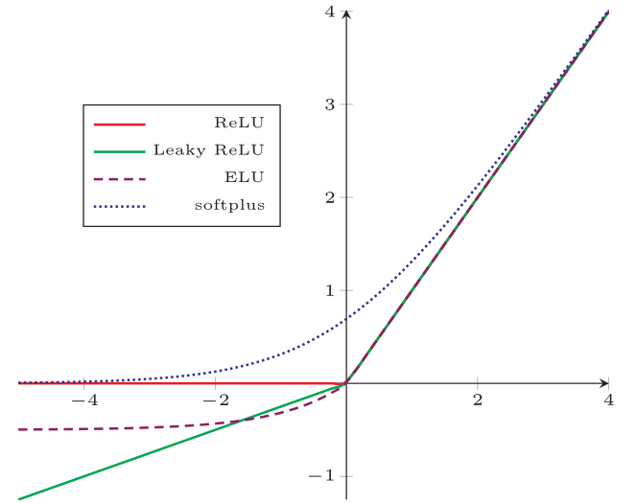
常见激活函数
计算上更加高效
生物学合理性
单侧抑制、宽兴奋边界
在一定程度上缓解梯度消失问题
Notes:
ReLU函数是目前深度神经网络中经常使用的激活函数．ReLU 实际上是一个斜坡（ramp）函数。采用 ReLU 的神经元只需要进行加、乘和比较的操作，计算上更加高效． ReLU 函数也被认为具有生物学合理性，比如单侧抑 制、宽兴奋边界．在生物神经网络中，同时处于兴奋状 态的神经元非常稀疏．人脑中在同一时刻大概只有 1% ∼ 4% 的神经元处于活跃 状态．Sigmoid 型激活函数会导致一个非稀疏的神经网络，而 ReLU 却具有很好的稀疏性，大约 50% 的神经元会处于激活状态． 在优化方面，相比于 Sigmoid 型函数的两端饱和，ReLU 函数为左饱和函数， 且在 𝑥 >0 时导数为 1，在一定程度上缓解了神经网络的梯度消失问题，加速梯度下降的收敛速度。

Slide 13
常见激活函数
计算上更加高效
生物学合理性
单侧抑制、宽兴奋边界
在一定程度上缓解梯度消失问题
死亡ReLU问题（Dying ReLU Problem）
Notes:
ReLU函数的确定是输出是非零中心化的，给后一层的神经网络引入偏置偏移， 会影响梯度下降的效率。此外，ReLU 神经元在训练时比较容易“死亡”．在训 练时，如果参数在一次不恰当的更新后，第一个隐藏层中的某个ReLU神经元在 所有的训练数据上都不能被激活，那么这个神经元自身参数的梯度永远都会是 0． 在以后的训练过程中永远不能被激活．这种现象称为死亡 ReLU 问题，并且也有可能会发生在其他隐藏层． 在实际使用中，为了避免上述情况，有几种 ReLU 的变种也会被广泛使用．

Slide 14
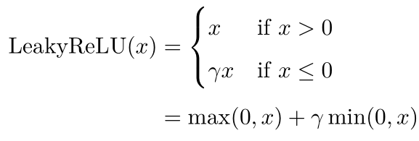
常见激活函数
带泄露的 ReLU（Leaky ReLU）
Notes:
带泄露的 ReLU（Leaky ReLU）在输入 𝑥 <0 时，保持一个很小的梯度 𝛾．这样当神经元非激活时也能有一个非零的梯度可以更新参数，避免永远不能被激活 ．带泄露的 ReLU 的定义如下：其中 𝛾是一个很小的常数，比如 0.01．

Slide 15
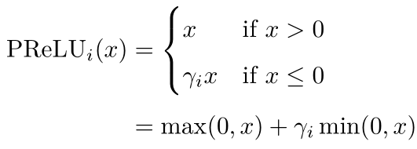
常见激活函数
带参数的 ReLU
Notes:
带参数的 ReLU（Parametric ReLU，PReLU）引入一个可学习的参数，不同神经元可以有不同的参数 [He et al., 2015]．对于第 𝑖个神经元，其 PReLU 的定义为PReLU 𝑖 (𝑥 )(4.22)
其中 𝛾 𝑖为 𝑥 ≤0 时函数的斜率．因此，PReLU 是非饱和函数．如果 𝛾 𝑖 = 0，那么PReLU 就退化为 ReLU．如果 𝛾 𝑖为一个很小的常数，则 PReLU 可以看作带泄露的ReLU．PReLU 可以允许不同神经元具有不同的参数，也可以一组神经元共享一个参数．

Slide 16
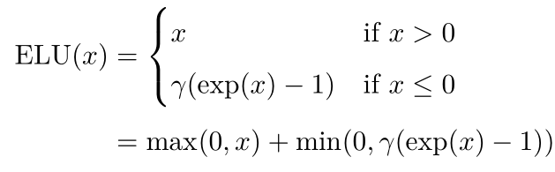
常见激活函数
Notes:
ELU（Exponential Linear Unit，指数线性单元）[Clevert et al., 2015] 是一个近似的零中心化的非线性函数，其定义为ELU(𝑥 ) (4.23)
其中 𝛾 ≥0 是一个超参数，决定 𝑥 ≤0 时的饱和曲线，并调整输出均值在 0 附近．

Slide 17

常见激活函数
Notes:
Softplus 函数[Dugas et al., 2001] 可以看作 Rectifi er 函数的平滑版本，其定义为Softplus(𝑥 )= log(1 + exp(𝑥 )). (4.25)
Softplus 函数其导数刚好是 Logistic 函数．Softplus 函数虽然也具有单侧抑制、宽兴奋边界的特性，却没有稀疏激活性．

Slide 18
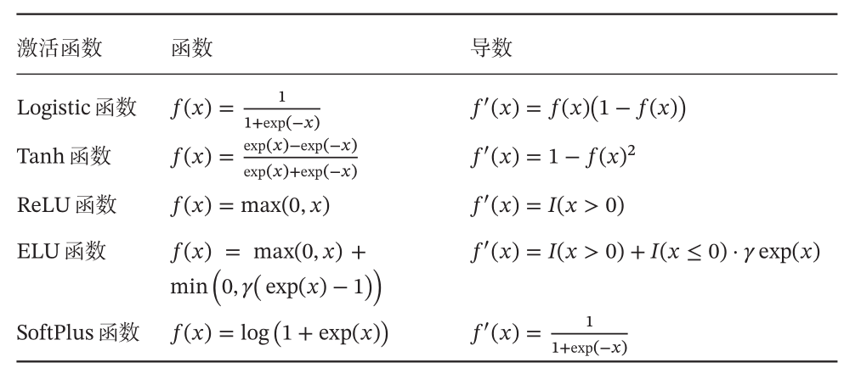
常见激活函数及其导数

Slide 19
网络结构

Slide 20
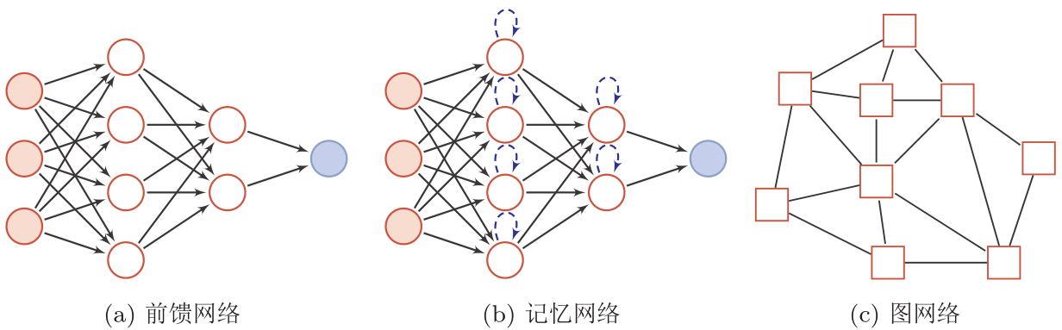
网络结构
人工神经网络由神经元模型构成，这种由许多神经元组成的信息处理网络具有并行分布结构。
圆形节点表示一个神经元，方形节点表示一组神经元。
Notes:
一个生物神经细胞的功能比较简单，而人工神经元只是生物神经细胞的理想化和简单实现，功能更加简单．要想模拟人脑的能力，单一的神经元是远远不够的，需要通过很多神经元一起协作来完成复杂的功能．这样通过一定的连接方式或信息传递方式进行协作的神经元可以看作一个网络，就是神经网络．
到目前为止，研究者已经发明了各种各样的神经网络结构．目前常用的神经网络结构有以下三种：

Slide 21
网络结构
人工神经网络由神经元模型构成，这种由许多神经元组成的信息处理网络具有并行分布结构。
圆形节点表示一个神经元，方形节点表示一组神经元。
Notes:
前馈网络中各个神经元按接收信息的先后分为不同的组．每一组可以看作一个神经层．每一层中的神经元接收前一层神经元的输出，并输出到下一层神经元．整个网络中的信息是朝一个方向传播，没有反向的信息传播，可以用一个有向无环路图表示．前馈网络包括全连接前馈网络（本章中的第4.3节）和卷积神经网络（第5章）等．
前馈网络可以看作一个函数，通过简单非线性函数的多次复合，实现输入空间到输出空间的复杂映射．这种网络结构简单，易于实现．

Slide 22
网络结构
人工神经网络由神经元模型构成，这种由许多神经元组成的信息处理网络具有并行分布结构。
圆形节点表示一个神经元，方形节点表示一组神经元。
Notes:
记忆网络，也称为反馈网络，网络中的神经元不但可以接收其他神经元的信息，也可以接收自己的历史信息．和前馈网络相比，记忆网络中的神经元具有记忆功能，在不同的时刻具有不同的状态．记忆神经网络中的信息传播可以是单向或双向传递，因此可用一个有向循环图或无向图来表示．记忆网络包括循环神经网络（第6章）、Hopfi eld 网络（第8.6.1节）、玻尔兹曼机（第12.1节）、受限玻尔兹曼机（第12.2节）等．
记忆网络可以看作一个程序，具有更强的计算和记忆能力．
为了增强记忆网络的记忆容量，可以引入外部记忆单元和读写机制，用来保存一些网络的中间状态，称为记忆增强神经网络（Memory Augmented NeuralNetwork，MANN）（第8.5节），比如神经图灵机 [Graves et al., 2014] 和记忆网络 [Sukhbaatar et al., 2015] 等．

Slide 23
网络结构
人工神经网络由神经元模型构成，这种由许多神经元组成的信息处理网络具有并行分布结构。
圆形节点表示一个神经元，方形节点表示一组神经元。
Notes:
前馈网络和记忆网络的输入都可以表示为向量或向量序列．但实际应用中很多数据是图结构的数据，比如知识图谱、社交网络、分子（Molecular ）网络等．前馈网络和记忆网络很难处理图结构的数据．
图网络是定义在图结构数据上的神经网络（第6.8节）．图中每个节点都由一个或一组神经元构成．节点之间的连接可以是有向的，也可以是无向的．每个节点可以收到来自相邻节点或自身的信息．
图网络是前馈网络和记忆网络的泛化，包含很多不同的实现方式，比如 图卷积网络（Graph Convolutional Network，GCN）[Kipf et al., 2016]、图注意力网络（Graph Attention Network，GAT）[Veličković et al., 2017]、消息传递神经网络（Message Passing Neural Network，MPNN）[Gilmer et al., 2017] 等．

Slide 24
前馈神经网络

Slide 25
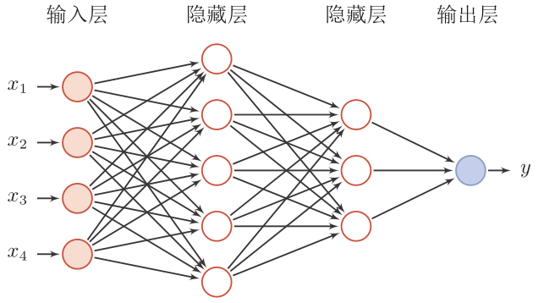
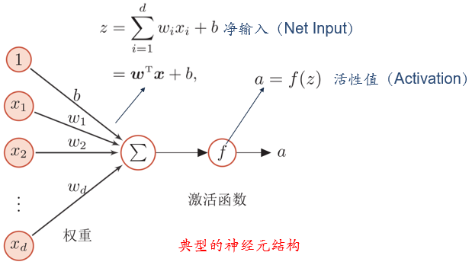
网络结构
前馈神经网络（全连接神经网络、多层感知器）
各神经元分别属于不同的层，层内无连接。
相邻两层之间的神经元全部两两连接。
整个网络中无反馈，信号从输入层向输出层单向传播，可用一个有向无环图表示。
Notes:
给定一组神经元，我们可以将神经元作为节点来构建一个网络．不同的神经网络模型有着不同网络连接的拓扑结构．一种比较直接的拓扑结构是前馈网络．前馈神经网络（Feedforward Neural Network，FNN）是最早发明的简单人工神经网络．前馈神经网络也经常称为多层感知器（Multi-Layer Perceptron，MLP）．但多层感知器的叫法并不是十分合理，因为前馈神经网络其实是由多层的 Logistic 回归模型（连续的非线性函数）组成，而不是由多层的感知器（不连续的非线性函数）组成 [Bishop, 2007]．
在前馈神经网络中，各神经元分别属于不同的层．每一层的神经元可以接收前一层神经元的信号，并产生信号输出到下一层．第 0层称为输入层，最后一层称为输出层，其他中间层称为隐藏层．整个网络中无反馈，信号从输入层向输出层单向传播，可用一个有向无环图表示．
图4.7给出了前馈神经网络的示例．

Slide 26
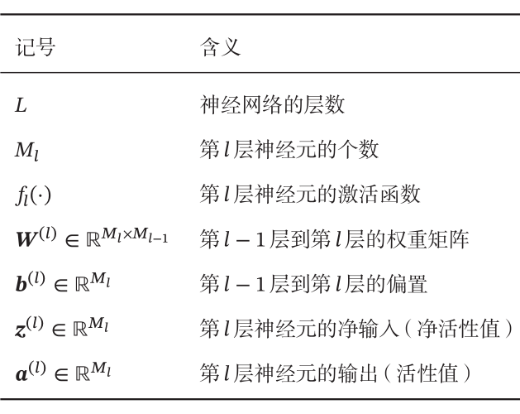
前馈网络
给定一个前馈神经网络，用下面的记号来描述这样网络：

Slide 27
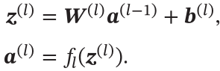


信息传递过程
前馈神经网络通过下面公式进行信息传播。
Notes:
令 𝒂 (0) = 𝒙，前馈神经网络通过不断迭代下面公式进行信息传播：𝒛 (𝑙) = 𝑾 (𝑙) 𝒂 (𝑙 −1) + 𝒃 (𝑙) , (4.32)𝒂 (𝑙) = 𝑓 𝑙 (𝒛 (𝑙) ). (4.33)
首先根据第𝑙 −1 层神经元的活性值（Activation）𝒂 (𝑙 −1) 计算出第𝑙层神经元的净活性值（Net Activation）𝒛 (𝑙) ，然后经过一个激活函数得到第 𝑙层神经元的活性值．因此，我们也可以把每个神经层看作一个仿射变换（Affi ne Transformation ）和一个非线性变换．
公式 (4.32) 和公式 (4.33) 也可以合并写为：𝒛 (𝑙) = 𝑾 (𝑙) 𝑓 𝑙 −1 (𝒛 (𝑙 −1) ) + 𝒃 (𝑙) , (4.34)或者𝒂 (𝑙) = 𝑓 𝑙 (𝑾 (𝑙) 𝒂 (𝑙 −1) + 𝒃 (𝑙) ). (4.35)

Slide 28
信息传递过程
前馈神经网络通过下面公式进行信息传播。
前馈计算：
Notes:
这样，前馈神经网络可以通过逐层的信息传递，得到网络最后的输出 𝒂 (𝐿) ．
整个网络可以看作一个复合函数 𝜙 (𝒙 ; 𝑾,𝒃) ，将向量 𝒙 作为第 1层的输入 𝒂 (0) ，将第 𝐿 层的输出 𝒂 (𝐿) 作为整个函数的输出．
𝒙 =𝒂 (0) → 𝒛 (1) → 𝒂 (1) → 𝒛 (2) → ⋯ → 𝒂 (𝐿 −1) → 𝒛 (𝐿) → 𝒂 (𝐿) = 𝜙 (𝒙 ; 𝑾 ,𝒃),(4.36)
其中 𝑾 ,𝒃 表示网络中所有层的连接权重和偏置．

Slide 29
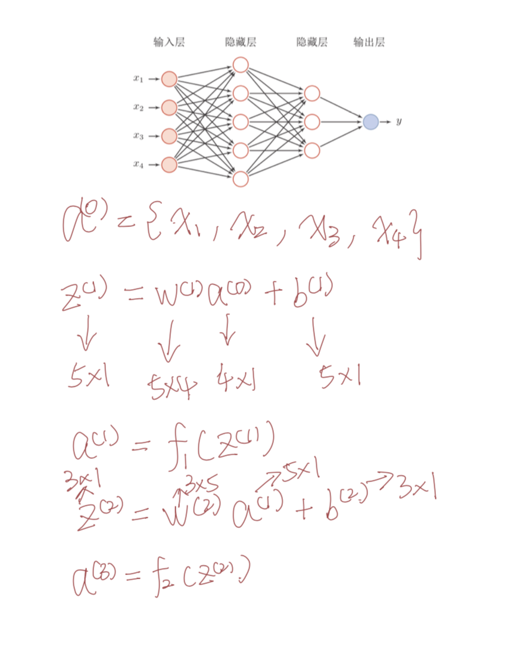

Slide 30
参数学习

Slide 31


应用到机器学习
对于多分类问题
如果使用Softmax回归分类器，相当于网络最后一层设置C 个神经元，其输出经过Softmax函数进行归一化后可以作为每个类的条件概率。
采用交叉熵损失函数，对于样本(x,y)，其损失函数为
Notes:
如果采用交叉熵损失函数，对于样本 (𝒙 , 𝑦)，其损失函数为ℒ(𝒚, ̂ 𝒚 ) = −𝒚 T log ̂ 𝒚, (4.42)，其中 𝒚 ∈ {0, 1} 𝐶 为标签 𝑦对应的 one-hot 向量表示．

Slide 32
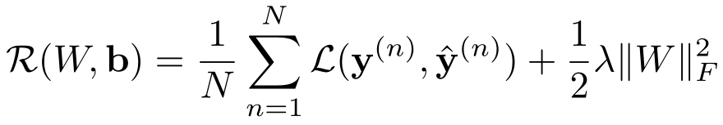

参数学习
给定训练集为$D = {\{(x^{(n)},y^{(n)} )\}}_{n=1}^{N }$ ，将每个样本$x^{(n)}$输入给前馈神经网络，得到网络输出为 ${\hat{y}}^{(n)}$，其在数据集D上的结构化风险函数为：
Notes:
给定训练集为 𝒟 = {(𝒙 (𝑛) , 𝑦 (𝑛) )} 𝑁𝑛 =1，将每个样本 𝒙 (𝑛) 输入给前馈神经网络，得到网络输出为 ̂ 𝒚 (𝑛) ，其在数据集 𝒟 上的结构化风险函数为ℛ(𝑾 , 𝒃)=1𝑁𝑁∑𝑛 =1ℒ(𝒚 (𝑛) , ̂ 𝒚 (𝑛) ) +12𝜆 ‖𝑾‖ 2𝐹, (4.43)，其中 𝑾 和 𝒃 分别表示网络中所有的权重矩阵和偏置向量；‖𝑾‖ 2𝐹是正则化项，用来防止过拟合；𝜆 >0 为超参数．𝜆 越大，𝑾 越接近于 0．这里的 ‖𝑾‖ 2𝐹一般使用Frobenius 范数：
注意这里的正则化项只包含权重参数 𝑾 ，而不包含偏置 𝒃．

Slide 33
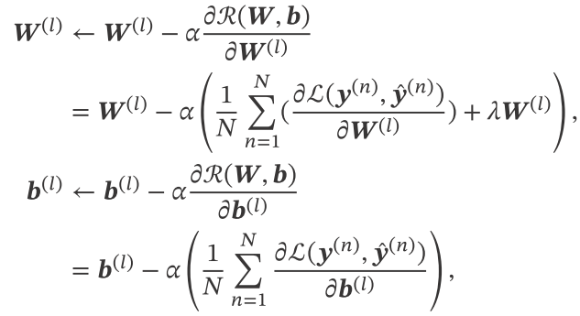
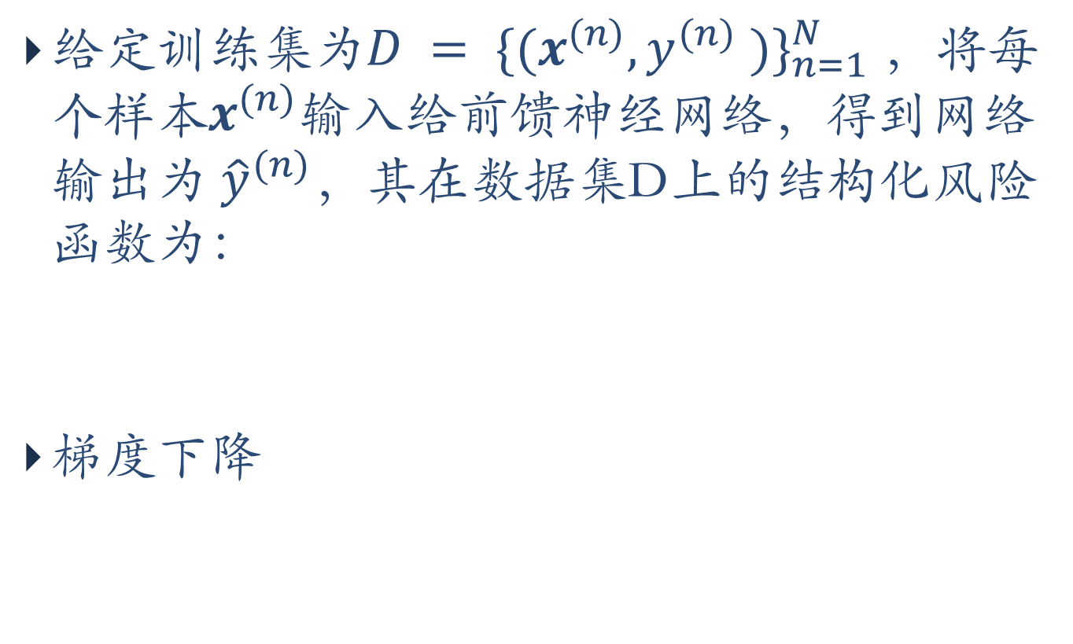
参数学习
给定训练集为$D = {\{(x^{(n)},y^{(n)} )\}}_{n=1}^{N }$ ，将每个样本$x^{(n)}$输入给前馈神经网络，得到网络输出为 ${\hat{y}}^{(n)}$，其在数据集D上的结构化风险函数为：
梯度下降
Notes:
有了学习准则和训练样本，网络参数可以通过梯度下降法来进行学习．在梯度下降方法的每次迭代中，第 𝑙层的参数 𝑾 (𝑙) 和 𝒃 (𝑙) 参数更新方式为：，其中 𝛼 为学习率．
梯度下降法需要计算损失函数对参数的偏导数，如果通过链式法则逐一对每个参数进行求偏导比较低效．在神经网络的训练中经常使用反向传播算法来高效地计算梯度．

Slide 34

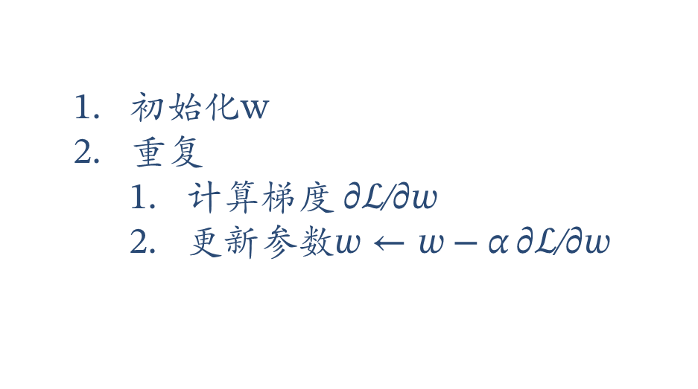
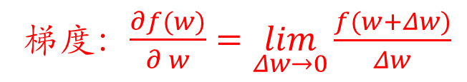
梯度下降
初始化w
重复
计算梯度 ${∂ℒ}/{∂w}$
更新参数$w←w−α{∂ℒ}/{∂w}$
梯度：$\frac{∂f(w)}{∂ w}=\lim_{Δw→0}{\frac{f(w+Δw)}{Δw}}$
Loss $ℒ$
网络参数
Notes:
Consider a parameter w in $θ$

Slide 35
如何计算梯度？
神经网络为一个复杂的复合函数
链式法则
反向传播算法
根据前馈网络的特点而设计的高效方法
一个更加通用的计算方法
自动微分（Automatic Differentiation，AD）
$y=f5(f4(f3(f2(f1\left(x\right)))))$ → $\frac{∂y}{∂x}=\frac{∂f1}{∂x}\frac{∂f2}{∂f1}\frac{∂f3}{∂f2}\frac{∂f4}{∂f3}\frac{∂f5}{∂f4}$

Slide 36
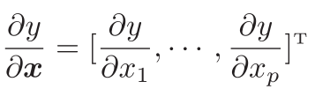
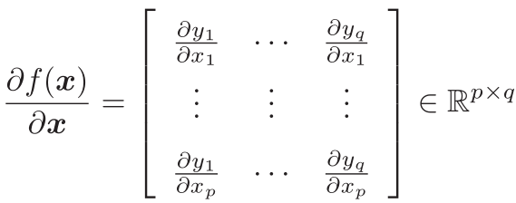
矩阵微积分
矩阵微积分（Matrix Calculus）是多元微积分的一种表达方式，即使用矩阵和向量来表示因变量每个成分关于自变量每个成分的偏导数。
分母布局
标量关于向量的偏导数
向量关于向量的偏导数

Slide 37
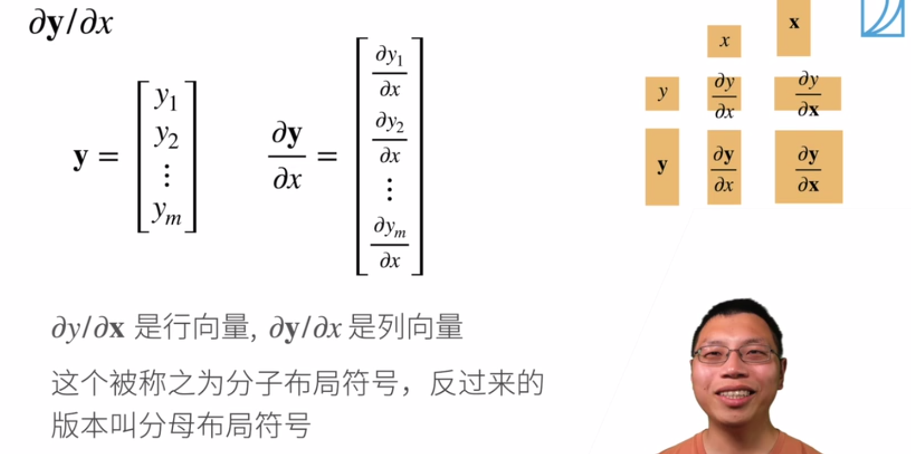

Slide 38
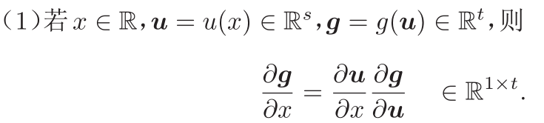
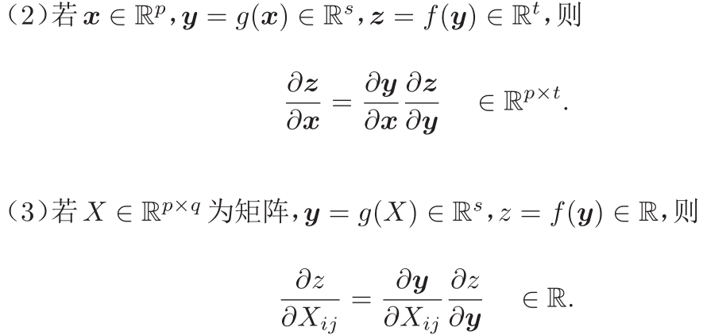
链式法则
链式法则（Chain Rule）是在微积分中求复合函数导数的一种常用方法。

Slide 39
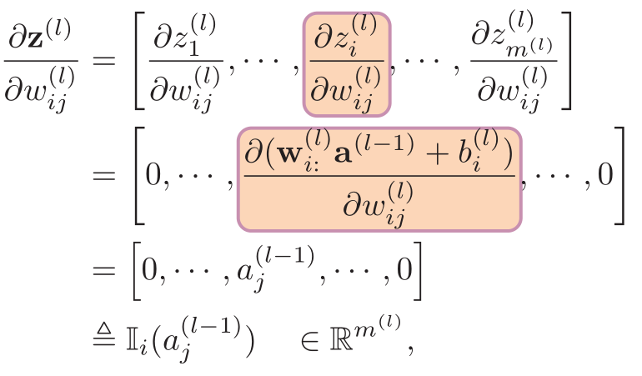
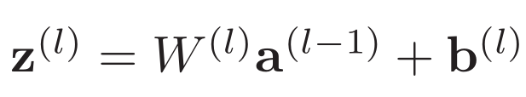
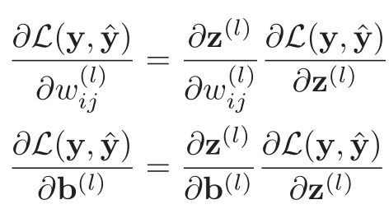
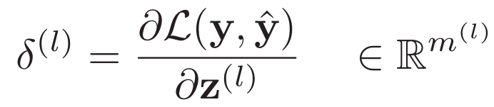
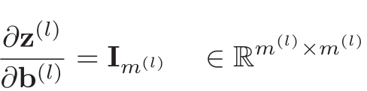
反向传播算法
误差项

Slide 40
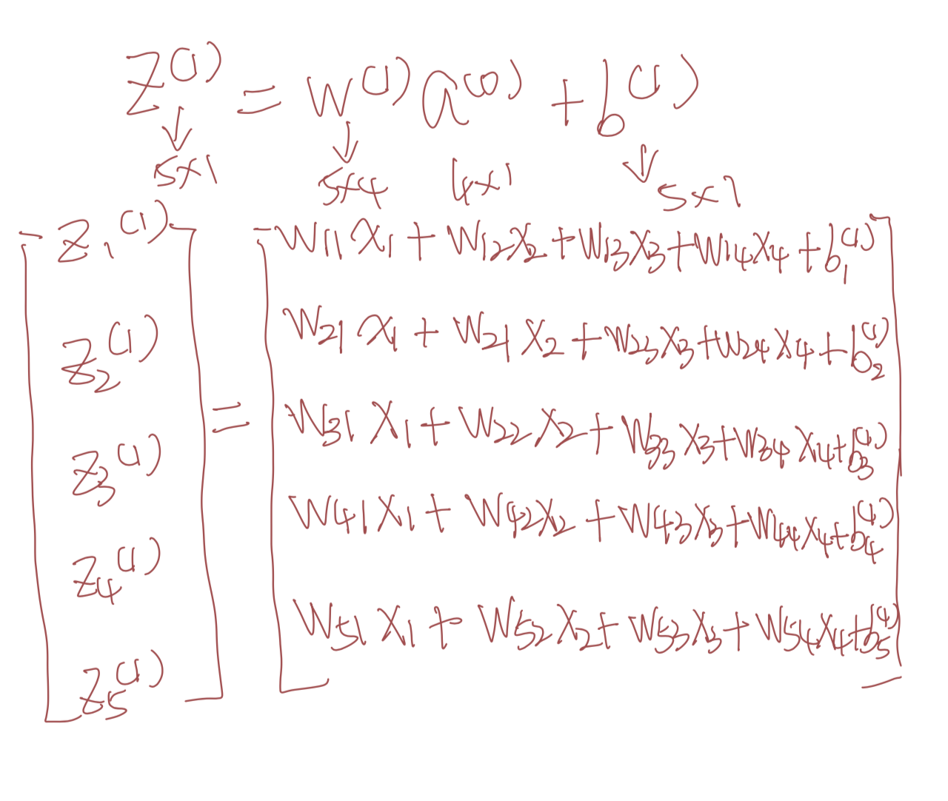

Slide 41
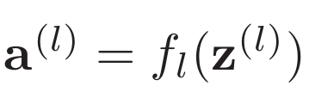

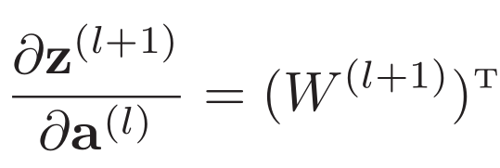
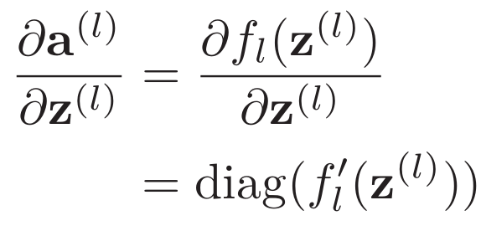
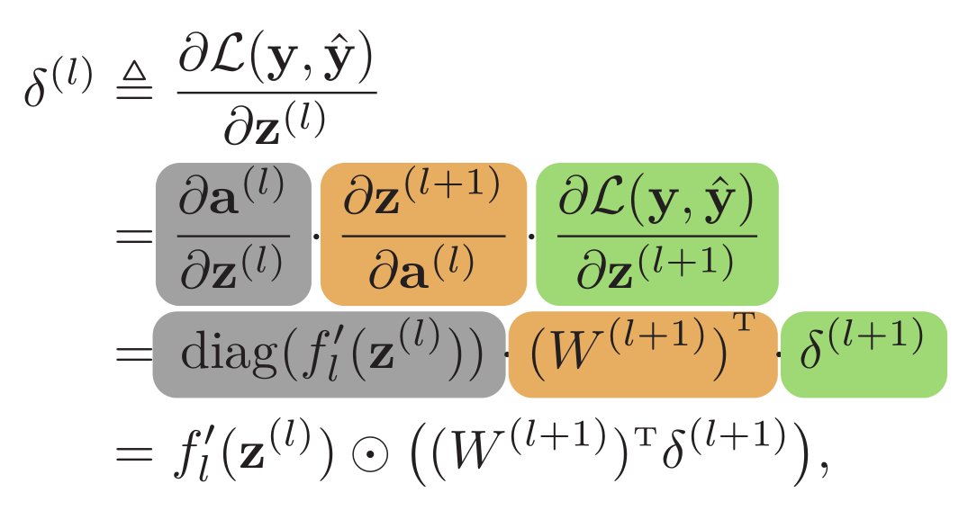
计算

Slide 42
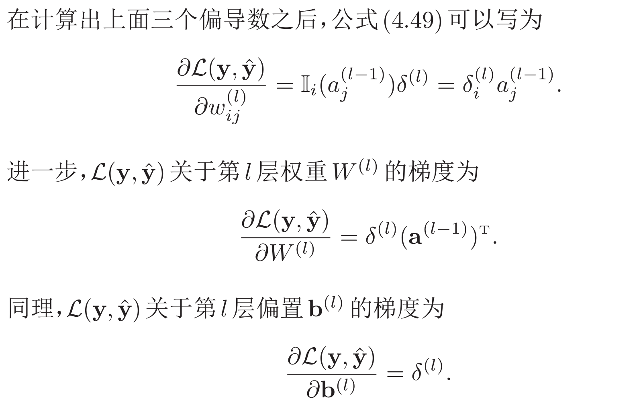
反向传播算法

Slide 43

如何实现？

Slide 44
Getting started: 30 seconds to Keras
from keras.models import Sequential
from keras.layers import Dense, Activation
from keras.optimizers import SGD
model = Sequential()
model.add(Dense(output_dim=64, input_dim=100))
model.add(Activation("relu"))
model.add(Dense(output_dim=10))
model.add(Activation("softmax"))
model.compile(loss='categorical_crossentropy',
optimizer='sgd', metrics=['accuracy'])
model.fit(X_train, Y_train, nb_epoch=5, batch_size=32)
loss = model.evaluate(X_test, Y_test, batch_size=32)

Slide 45
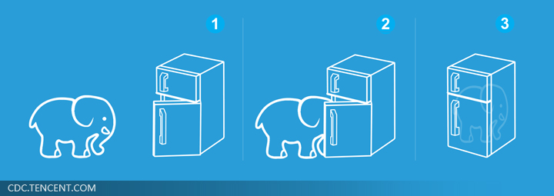
深度学习的三个步骤
1
2
3
定义网络
损失函数
优化
Deep Learning is so simple ……

Slide 46
优化问题

Slide 47
优化问题
难点
参数过多，影响训练
非凸优化问题：即存在局部最优而非全局最优解，影响迭代
梯度消失问题，下层参数比较难调
参数解释起来比较困难
需求
计算资源要大
数据要多
算法效率要好：即收敛快
Notes:
神经网络的参数学习比线性模型要更加困难，主要原因有两点：1）非凸优化问题和 2）梯度消失问题．

Slide 48
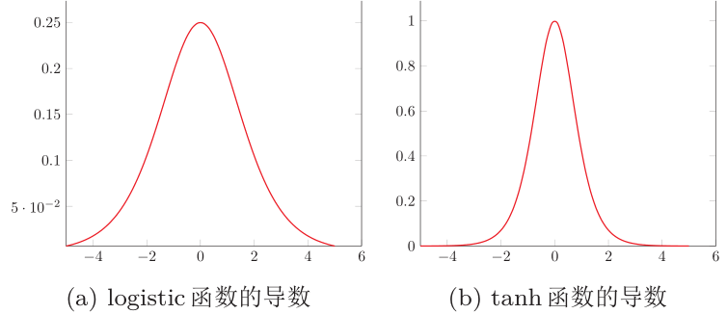

优化问题
梯度消失问题（Vanishing Gradient Problem）
$y=f5(f4(f3(f2(f1\left(x\right)))))$
$$\frac{∂y}{∂x}=\frac{∂f1}{∂x}\frac{∂f2}{∂f1}\frac{∂f3}{∂f2}\frac{∂f4}{∂f3}\frac{∂f5}{∂f4}$$
在深度神经网络中，减轻梯度消失问题的方法有很多种．一种简单有效的方式是使用导数比较大的激活函数，比如 ReLU 等．
Notes:
Sigmoid 型函数的导数的值域都小于或等于 1．由于 Sigmoid 型函数的饱和性，饱和区的导数更是接近于 0．这样，误差经过每一层传递都会不断衰减．当网络层数很深时，梯度就会不停衰减，甚至消失，使得整个网络很难训练．这就是所谓的梯度消失问题（Vanishing Gradient Problem），也称为梯度弥散问题．
在深度神经网络中，减轻梯度消失问题的方法有很多种．一种简单有效的方式是使用导数比较大的激活函数，比如 ReLU 等．梯度消失问题在过去的二三十年里一直没有得到有效解决，是阻碍神经网络发展的重要原因之一．

